Slide 1
Fundamentos de Organización de Datos
Clase 5
FOD - CLASE 4
UNLP - Facultad de Informática

Slide 2
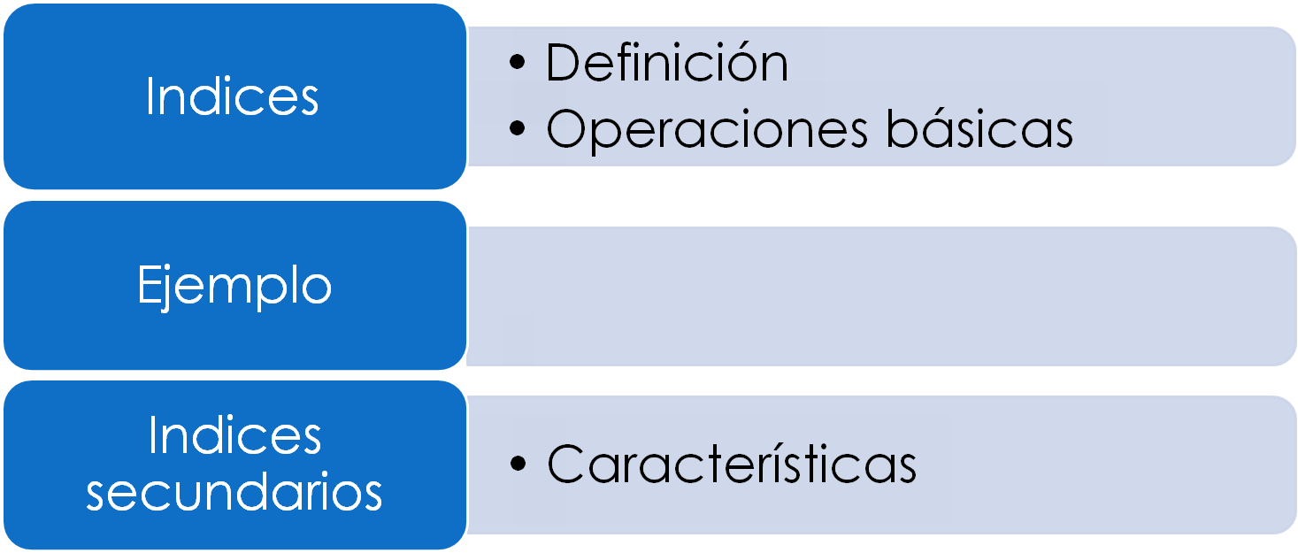
Agenda
FOD - CLASE 4
UNLP - Facultad de Informática

Slide 3
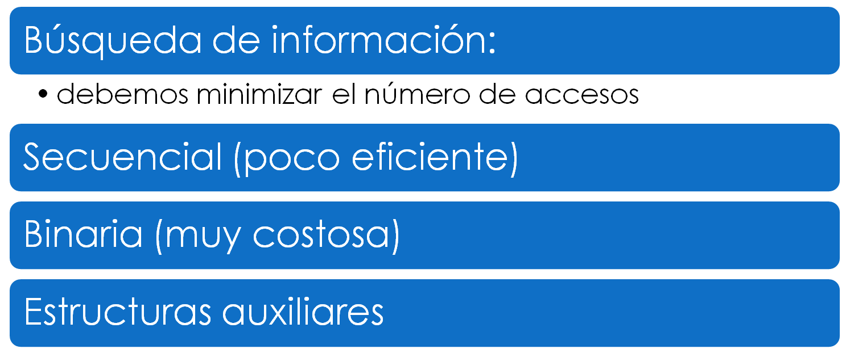
Búsqueda de datos - Indices
IBD - CLASE 5
UNLP - Facultad de Informática
Notes:
Clase 16

Slide 4
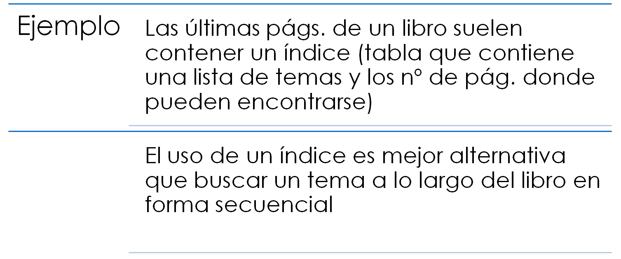
Búsqueda de datos - Indices
IBD - CLASE 5
UNLP - Facultad de Informática
Notes:
Clase 16

Slide 5
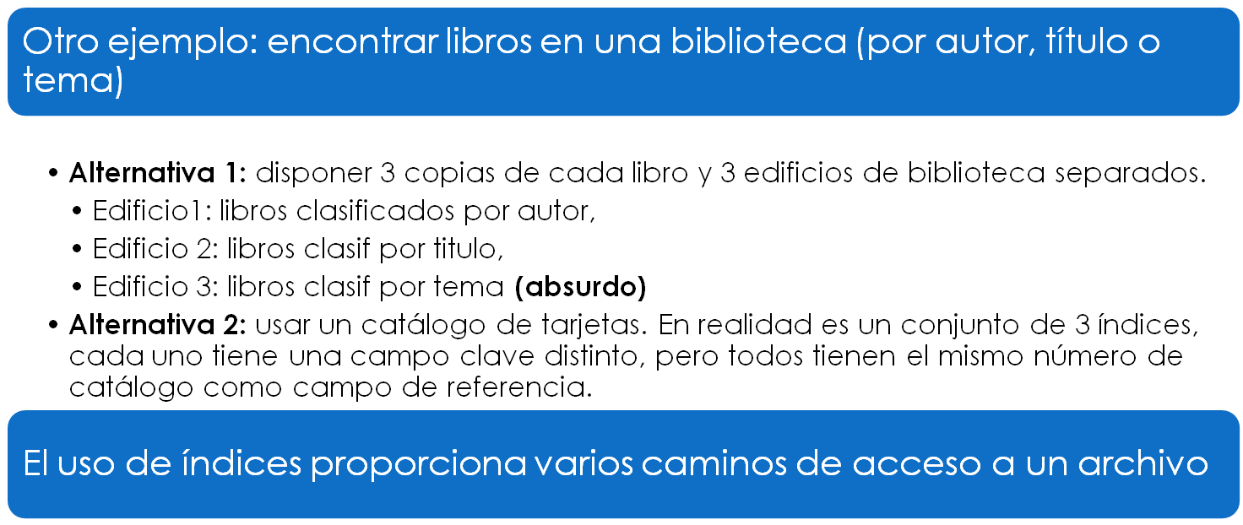
Búsqueda de datos - Indices
IBD - CLASE 5
UNLP - Facultad de Informática
Notes:
Clase 16

Slide 6
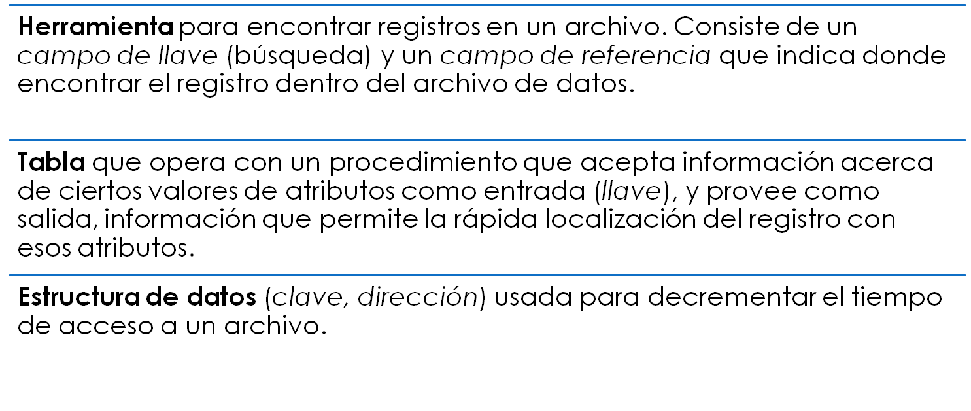
Indices → definción
IBD - CLASE 5
UNLP - Facultad de Informática
Notes:
Clase 16

Slide 7
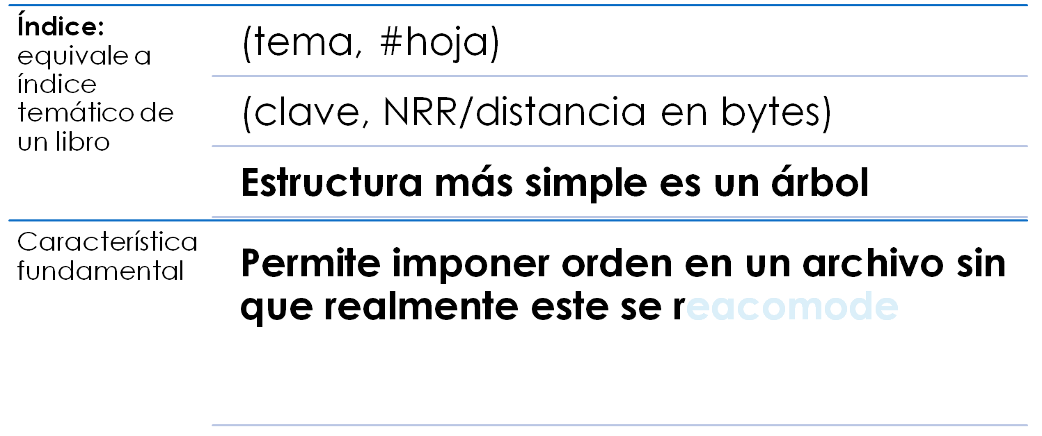
Indices → Definición
IBD - CLASE 5
UNLP - Facultad de Informática
Notes:
Como es un índice? Reg. de longitud fija
Índice file (todo el registro ocupa F bytes)
Alfa cab cab Alfa
Beta cab+3F cab+F Epsilon
Delta cab+5F cab+2F Omega
Epsilon cab+F cab+3F Beta
Gamma cab+4F cab+4F Gamma
Mu cab+6F cab+5F Delta
Omega cab+2F cab+6F Mu
no nec. Long. Fija
reg. Long variable, ponemos distancia en bytes
Estructura, registros de longitud fija con campos de long. fija

Slide 8
Indices → Ejemplo
Dir. Reg. | Cía | Nº ID | Título | Compositores | Artista
32 | LON | 2312 | Romeo y Julieta | Prokofiev | Maazel
77 | RCA | 2626 | Cuarteto en Do... | Beethoven | Julliard
132 | WAR | 23699 | Touchstone | Corea | Corea
167 | ANG | 3795 | Sinfonía Nº 9 | Beethoven | Giulini
211 | COL | 38358 | Nebraska | Springsteen | Springsteen
256 | DG | 18807 | Sinfonía Nº 9 | Beethoven | Karajan
300 | MER | 75016 | Suite el Gallo... | Rymsky-Korsakov | Leinsdorf
353 | COL | 31809 | Sinfonía Nº 9 | Dvorak | Bernstein
396 | DG | 139201 | Concierto para Violín | Beethoven | Ferras
422 | FF | 245 | Good News | Sweet Honey in.. | Sweet Honey in..
IBD - CLASE 5
UNLP - Facultad de Informática
Notes:
Como es un índice? Reg. de longitud fija
Índice file (todo el registro ocupa F bytes)
Alfa cab cab Alfa
Beta cab+3F cab+F Epsilon
Delta cab+5F cab+2F Omega
Epsilon cab+F cab+3F Beta
Gamma cab+4F cab+4F Gamma
Mu cab+6F cab+5F Delta
Omega cab+2F cab+6F Mu
no nec. Long. Fija
reg. Long variable, ponemos distancia en bytes
Estructura, registros de longitud fija con campos de long. fija

Slide 9
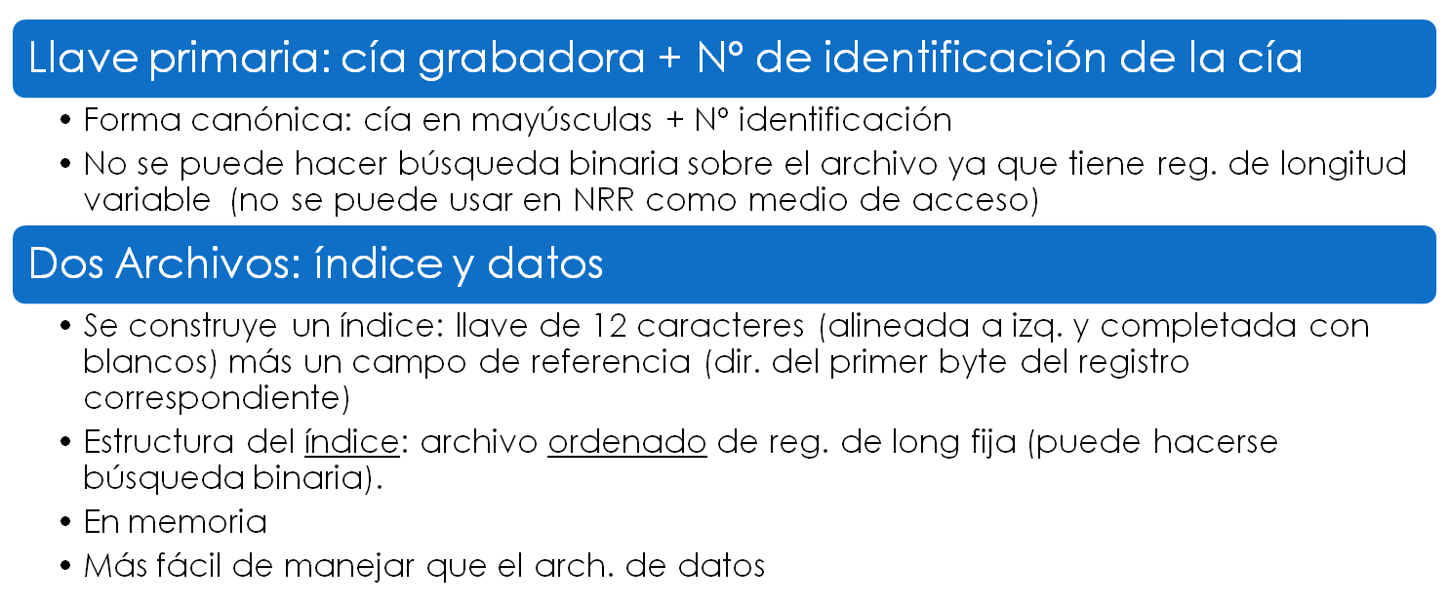
Indices → ejemplo
IBD - CLASE 5
UNLP - Facultad de Informática

Slide 10
Indices → ejemplo
Llave | Ref | Dir. de registro | Registro de Datos
ANG3795 | 167 | 32 | LON¦2312¦Romeo y Julieta¦Prokofiev...
COL31809 | 353 | 77 | RCA¦2626¦Cuartetoen Do...
COL38358 | 211 | 132 | WAR¦23699¦Touchstone¦Corea...
DG139201 | 396 | 167 | ANG¦3795¦Sinfonía Nº9¦Beethoven...
DG18807 | 256 | 211 | COL¦38358¦Nebraska¦Springsteen...
FF245 | 442 | 256 | DG¦18807¦Sinfornía Nº 9¦Beethoven...
LON2312 | 32 | 300 | MER¦76016¦Suite El gallo de Oro¦Rimsky...
MER75016 | 300 | 353 | COL¦31809¦Sinfornía Nº9¦Dvorak...
RCA2626 | 77 | 396 | DG¦139201¦Concierto para violín¦Beethoven...
WAR23699 | 132 | 422 | FF¦245¦Good News¦Sweet Honey in the....
IBD - CLASE 5
UNLP - Facultad de Informática

Slide 11
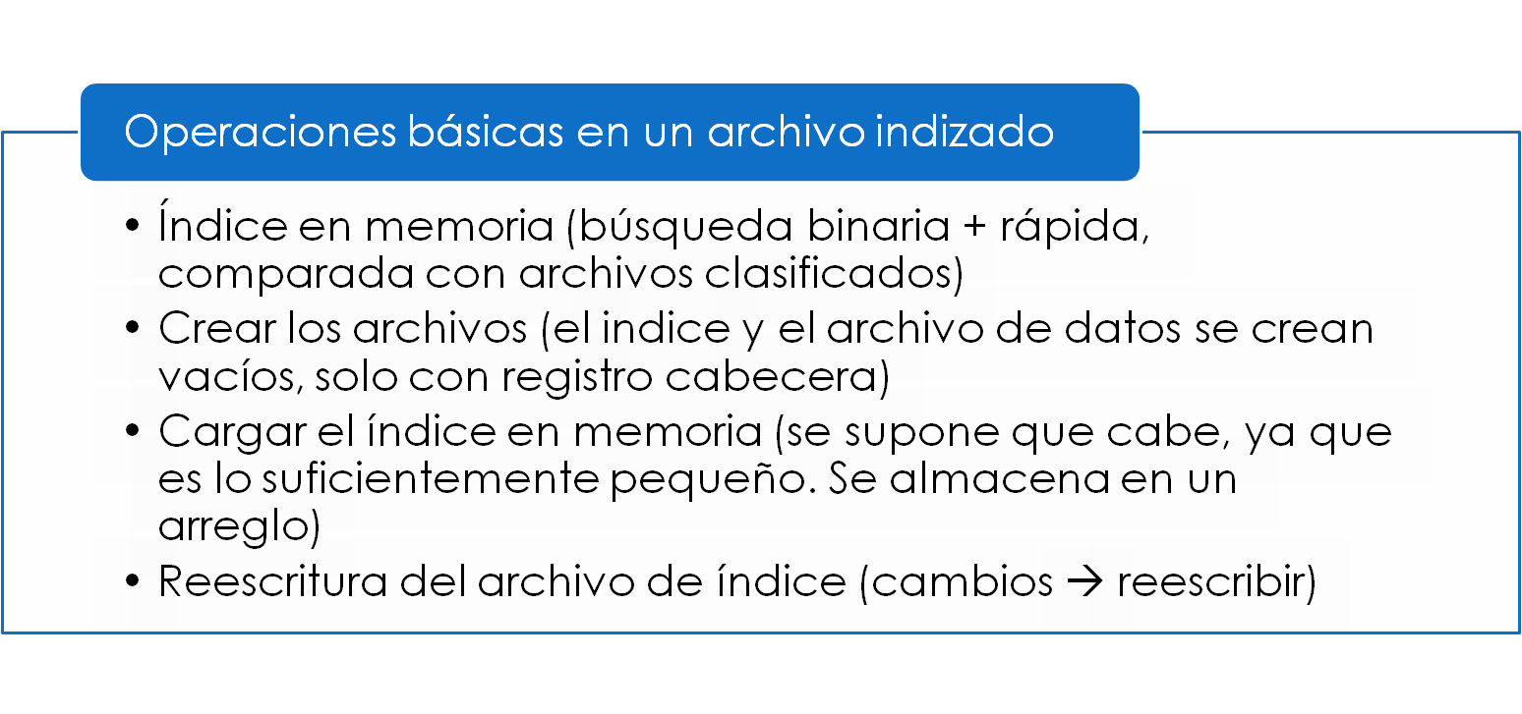
Indices → como implantarlos?
IBD - CLASE 5
UNLP - Facultad de Informática

Slide 12
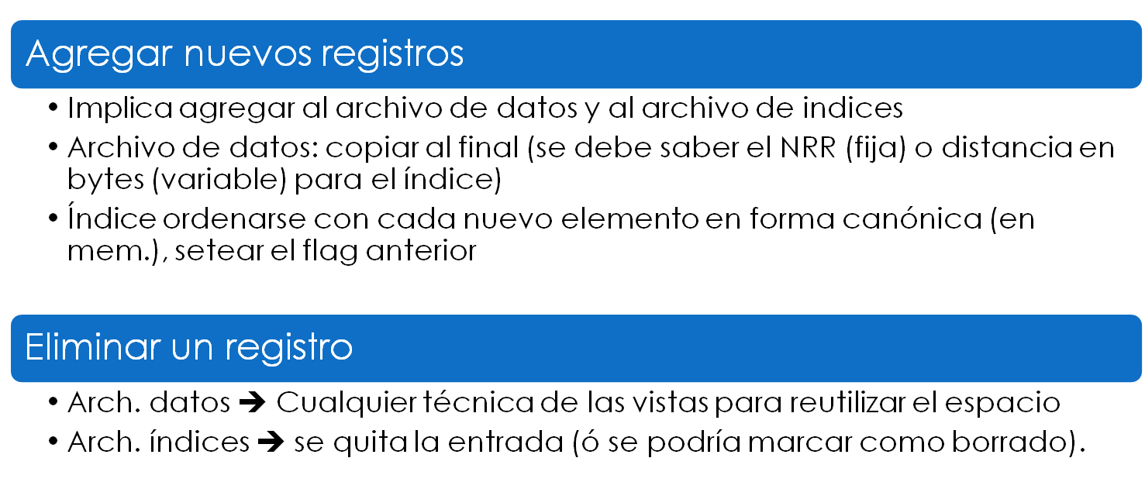
Indices → como implantarlos?
IBD - CLASE 5
UNLP - Facultad de Informática
Notes:
Sin modificar la clave, el indice no cambia, salvo que se tenga reg de long. Variable y que el elemento modificado sea cambiado de lugar en el archivo de datos.
Modificando la clave, necesariamente debemos modificar el índice.

Slide 13
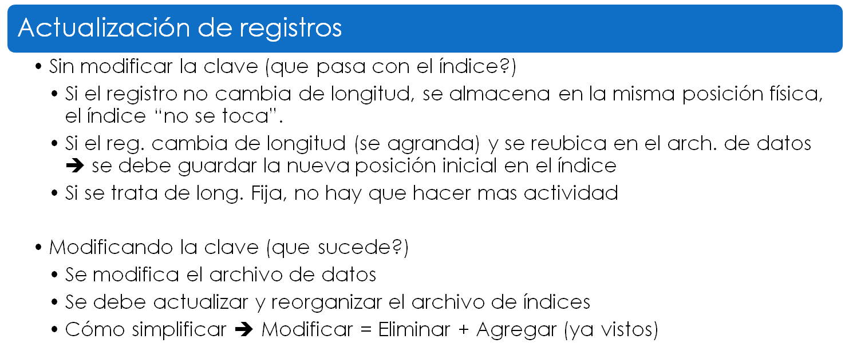
Indices → como implantarlos?
IBD - CLASE 5
UNLP - Facultad de Informática

Slide 14
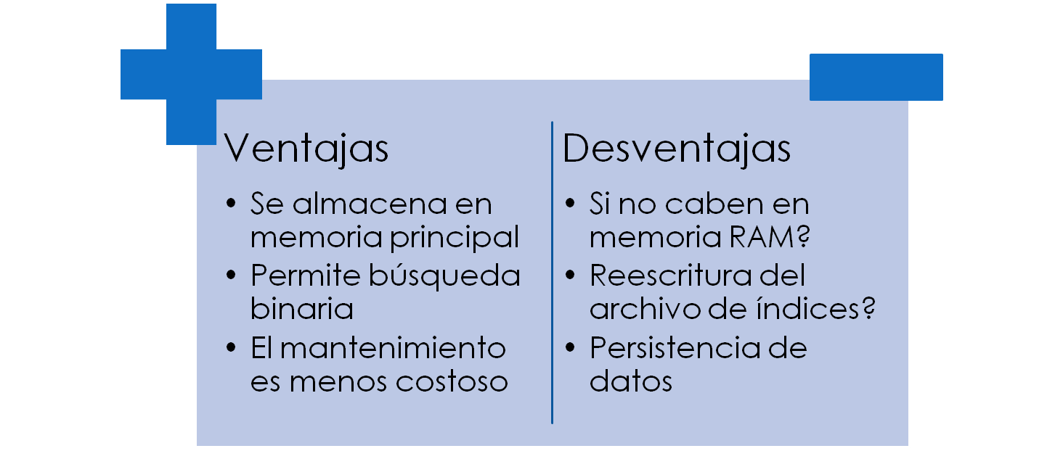
Indices → Resumen
IBD - CLASE 5
UNLP - Facultad de Informática

Slide 15
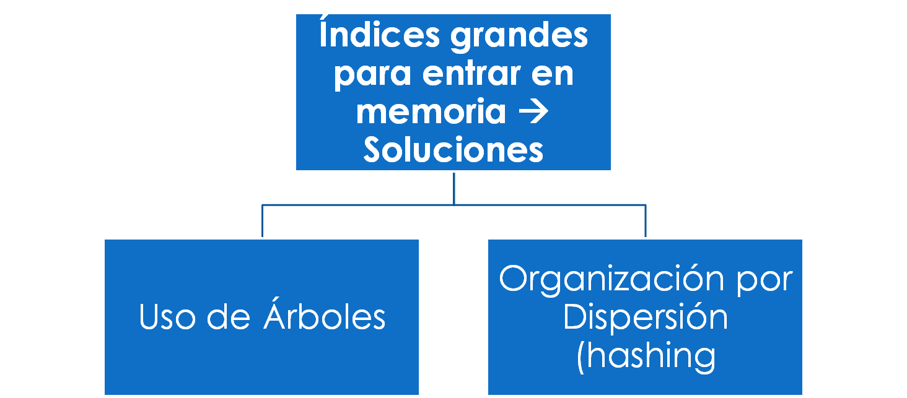
Indices → Persistencia de Datos
IBD - CLASE 5
UNLP - Facultad de Informática

Slide 16
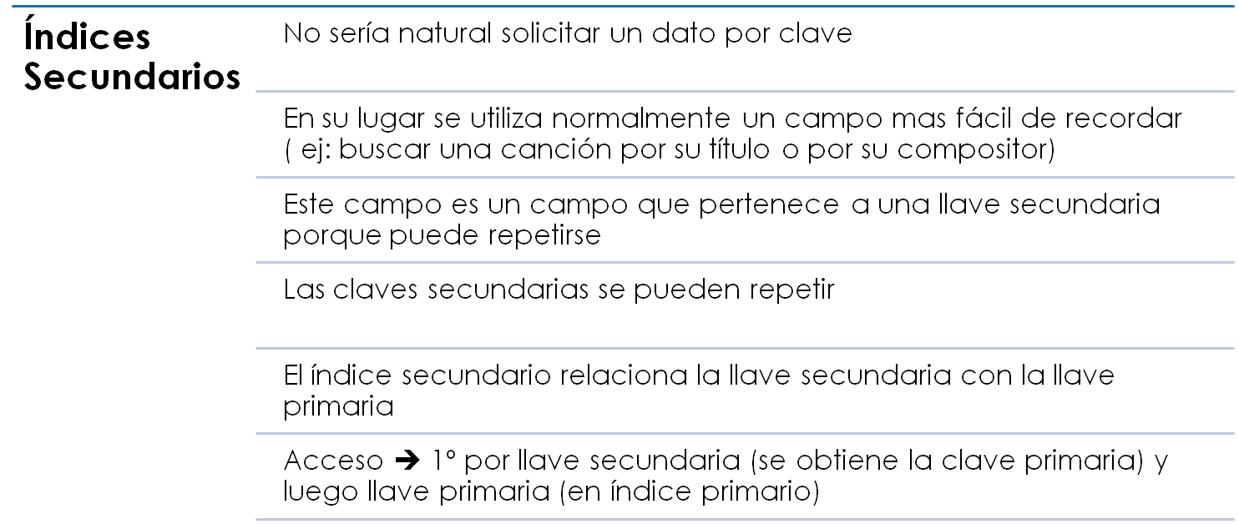
Indices secundarios
IBD - CLASE 5
UNLP - Facultad de Informática

Slide 17
Indices secundarios
Indice de | Compositores
Llave Secundaria |  | Llave Primaria
BEETHOVEN | ANG3795
BEETHOVEN | DG139201
BEETHOVEN | DG18807
BEETHOVEN | RCA2626
COREA | WAR23699
DVORAK | COL31809
PROKOFIEV | LON2312
RIMSKY-KORSAKOV | MER75016
SPRINGSTEEN | COL38358
SWEET HONEY.... | FF245
IBD - CLASE 5
UNLP - Facultad de Informática

Slide 18
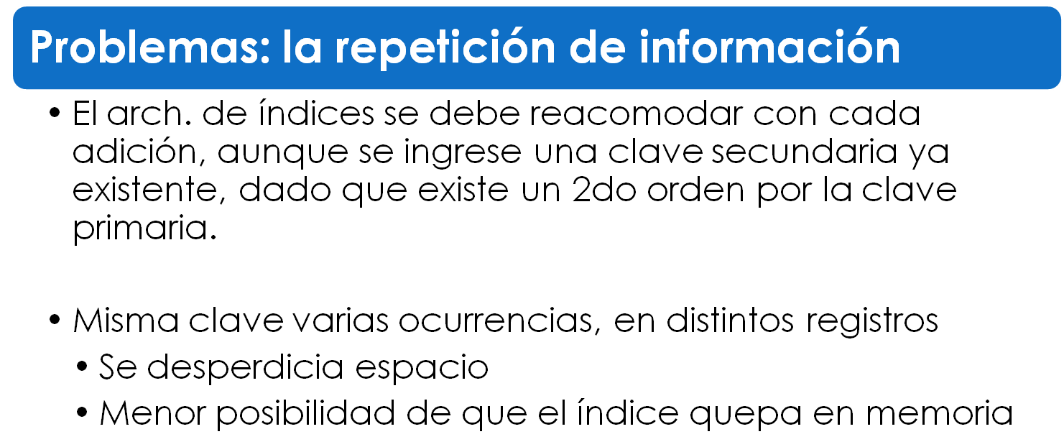
Indices secundarios
IBD - CLASE 5
UNLP - Facultad de Informática

Slide 19
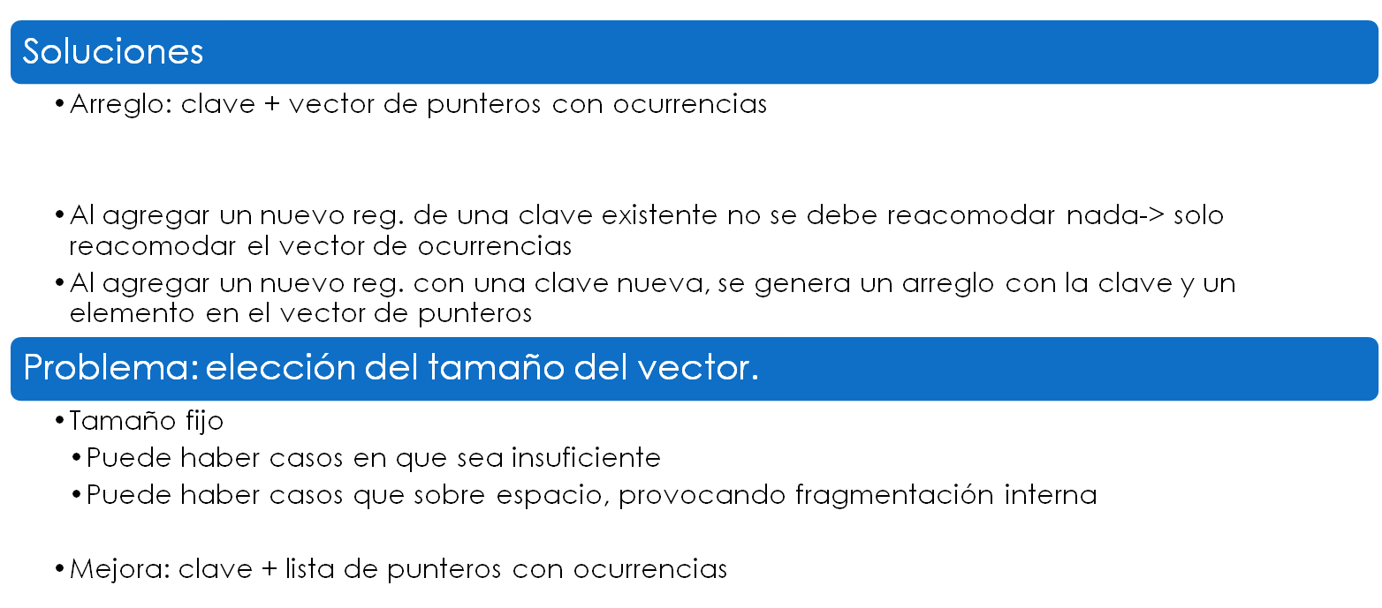
Indices secundarios
BEETHOVEN ANG3795 DG139201 DG18807 RCA2626
IBD - CLASE 5
UNLP - Facultad de Informática

Slide 20
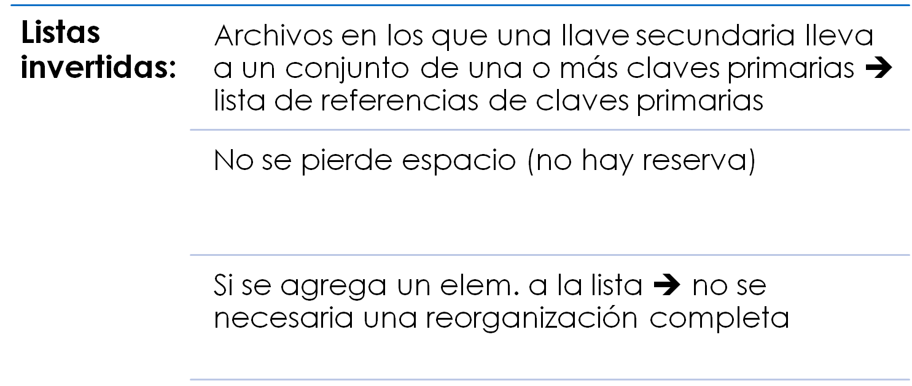
Indices secundarios
IBD - CLASE 5
UNLP - Facultad de Informática

Slide 21
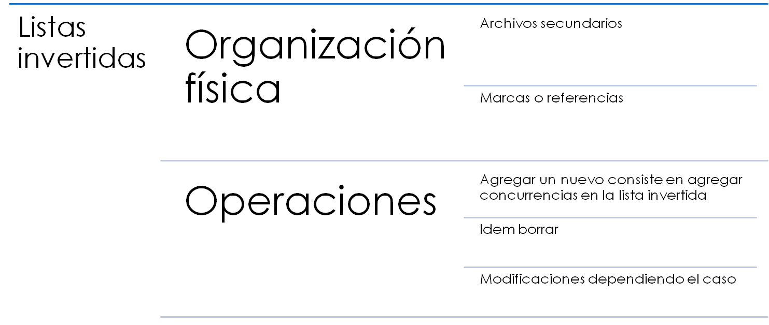
Indices secundarios
IBD - CLASE 5
UNLP - Facultad de Informática

Slide 22
Indices secundarios
NRR | Archivo de índice secundario |  | NRR | Arch de listas de llaves primarias
0 | BEETHOVEN | 3 | 0 | LON2312 | -1
1 | COREA | 2 | 1 | RCA2626 | -1
2 | DVORAK | 7 | 2 | WAR23699 | -1
3 | PROKOFIEV | 10 | 3 | ANG3795 | 8
4 | RIMSKY-KORSAKOV | 6 | 4 | COL38358 | -1
5 | SPRINGSTEEN | 4 | 5 | DG18807 | 1
6 | SWET HONEY IN... | 9 | 6 | MER76016 | -1
 |  |  | 7 | COL31809 | -1
 |  |  | 8 | DG139201 | 5
 |  |  | 9 | FF245 | -1
 |  |  | 10 | ANG36193 | 0
IBD - CLASE 5
UNLP - Facultad de Informática

Slide 23
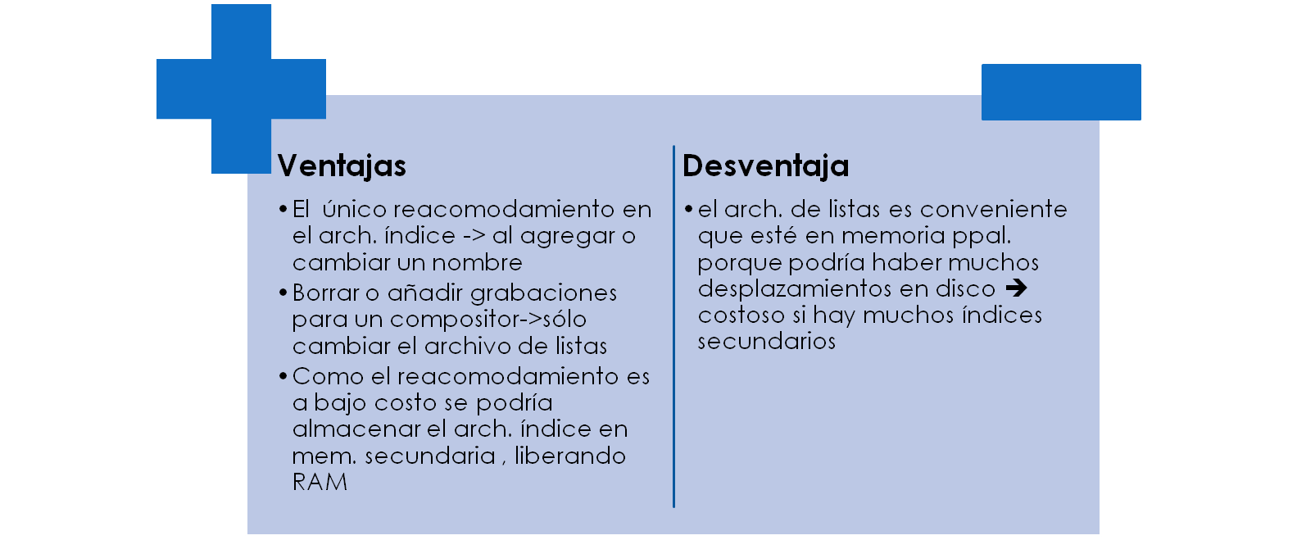
Indices secundarios
IBD - CLASE 5
UNLP - Facultad de Informática

